Slide 1


TOI推廣計畫
解題-工廠派遣
Icon made by [Smashicons]from www.flaticon.com

Slide 2
題
目
有間企業最近新開了N間工廠，打算將員工派遣至各工廠工作。各工廠有預估的營收值Ai和員工需求人數Pi。企業主將依據工廠的營收值由高到低來分配員工（若有兩個工廠營收值相同，則先到先搶，即先分配給輸入中較早出現的工廠），若營收值較高的工廠已滿足員工需求人數，才會將員工分配給營收值較低的工廠，直到所有員工都已分配完成或者所有工廠的需求都已滿足為止。
給定各工廠的資訊以及企業的總員工數，請你撰寫程式計算有幾間工廠有員工進駐。

Slide 3
輸入格式
輸入第一列有一個整數N(1≤N≤ 350)，代表有幾間工廠。接下來有N列，每列有兩個整數Ai(1≤Ai≤6000,i= 1,2,3,...,N)和Pi(1≤Pi≤3000,i= 1,2,3,...,N)，代表的是第i間工廠的預估營收值及員工需求人數。最後一列有一個整數H(0≤H≤ 1,050,000)，代表總員工數。
輸出格式
請根據工廠派遣規則，輸出有幾間工廠有員工進駐。

Slide 4
範例測資
輸入範例1 3 30 10 20 5 10 3 10 | 輸出範例1 1
輸入範例2 4 2 6 3 2 5 7 8 9 18 | 輸出範例2 3

Slide 5
範例測資
輸入範例3 6 90 5 30 6 70 8 20 4 1000 5000 500 800 5130 | 輸出範例3 2
4

Slide 6

解題重點:
陣列
找最大值
Icon made by [Freepik]from www.flaticon.com

Slide 7
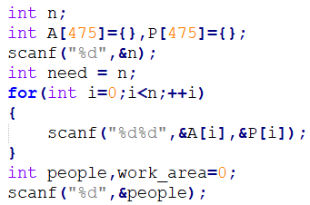
輸入
將題目給的資訊給記錄起來
分別將工廠的營業額和需要的人數分別用A、P兩個陣列存起來

Slide 8
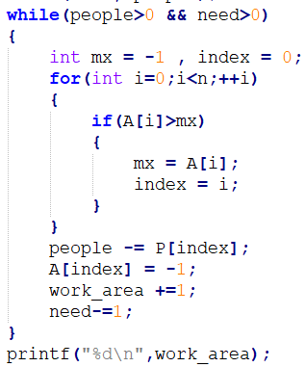
判斷處理
如果還有可分配的人，且還有工廠需要人，我們就不斷分配人進去
首先我們要先找到營業額最大值的工廠，這裡要注意必須是
A[i]>mx，不能是A[i]>=mx，否則相同營業額會拿到後方的工廠
7

Slide 9
判斷處理
如果找到最大營業額的工廠所在，就將可分配的人數(P)減去這格工廠所需的人數(P[index])
同時把這個工廠營業額記錄成-1，這樣等等才不會又把這間工廠的最大值紀錄近來
分配完畢後，就增加分配的工廠數和減少工廠數量
最後輸出即可
8

